Slide 1
ВКЛЮЧВАНЕ НА СЕМЕЙСТВОТО И ОБЩНОСТТА В УЧИЛИЩНИ ЗДРАВНОПРОМОТИВНИ ДЕЙНОСТИ
МЕДИЦИНСКИ УНИВЕРСИТЕТ – ПЛЕВЕН
ФАКУЛТЕТ „ОБЩЕСТВЕНО ЗДРАВЕ“
ЦЕНТЪР ЗА ДИСТАНЦИОННО ОБУЧЕНИЕ
ЛЕКЦИЯ №6
Доц. д-р Стела Георгиева, дм
Катедра „Общественоздравни науки“

Slide 2

Партньорство за промоция на здравето в училище

Slide 3
Партньорство за промоция на здравето
Основно разбиране на концепцията за промоция на здравето е, че здравето е споделена отговорност и добри резултати биха се получили само ако индивидите, общността, държавата, неправителствените организации работят съвместно за постигане на общи здравни цели.
Работата в партньорство e комплексна, динамична и не винаги е лесна. Тя безусловно предлага по-голям потенциал за справяне с проблеми и постигане на поставени цели, но е свързана и с определени трудности и предизвикателства.

Slide 4
Партньорство за промоция на здравето
За изграждане на успешно партньорство е необходимо да са на лице следните условия:
обща визия за проблемите и начините за справяне с тях
обща цел
осъзната нужда от съвместна работа за постигане на целта
споделени задължения и отговорности
допълващи се компетентности
добра колаборация
взаимно уважение и други

Slide 5
Партньорство за промоция на здравето
Водещи фактори при формиране на ценностната система и поведението на учениците са:
Семейна среда
Училищна среда
Обществените норми на поведение

Slide 6
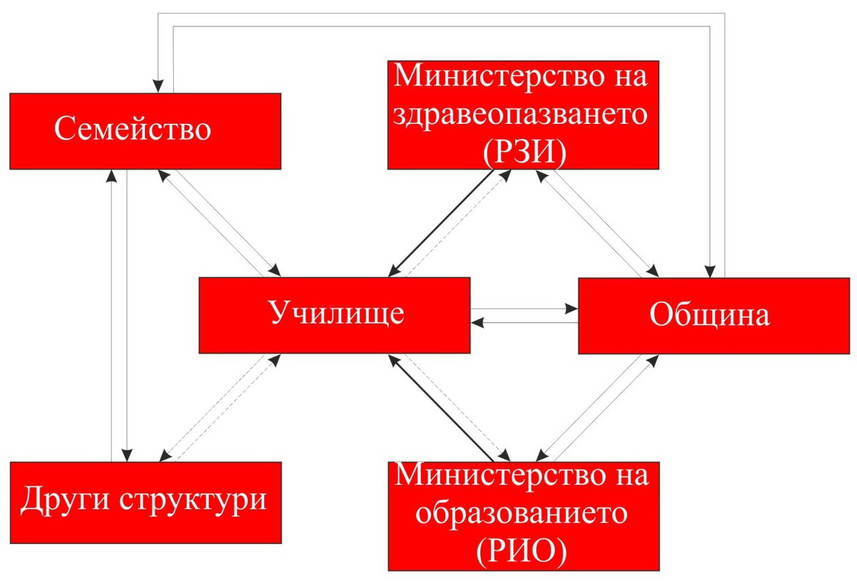
Карта на партньорство и взаимно влияние между училището и свързаните с него структури

Slide 7
Участие на родителите в провеждане на училищни здравновъзпитателни мероприятия
Готовност на родителите да се отзоват за участие

Slide 8
Споделяне на информация за здравното състояние на децата с представители на училищния персонал
Обсъждане на здравни проблеми със семейството по инициатива на учителя

Slide 9
Заявен стремеж към здравословно поведение в семейства с различен образователен статус
Пасивно тютюнопушене сред учениците

Slide 10
Тютюнопушене в присъствието на децата в Тютюнопушене в присъствието на децата в семейства с различен образователен статус

